Slide 1
AYUNTAMIENTO DE SAN PEDRO TLAQUEPAQUE
GOBIERNO 2018 - 2021
Secretaria General del Ayuntamiento
Dirección de Delegaciones y Agencias Municipales
DELEGACIÓN MUNICIPAL SAN SEBASTIANITO
Informe diciembre 2020

Slide 2
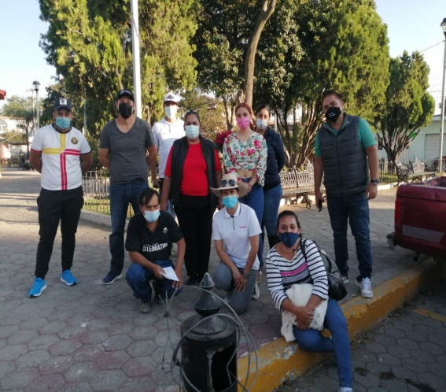
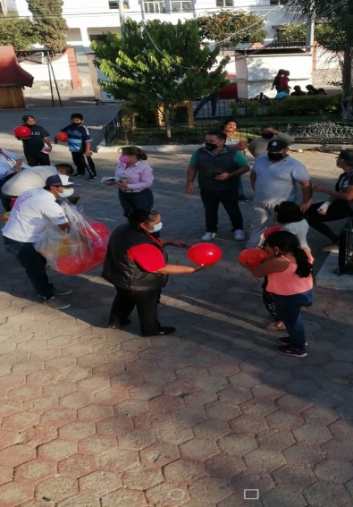
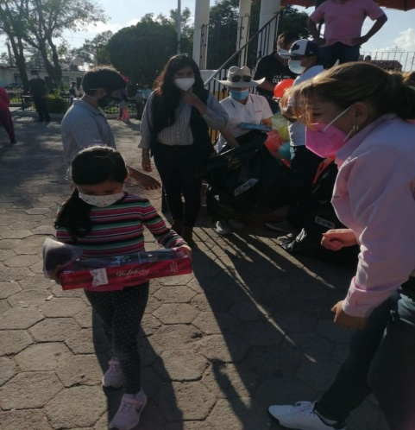
1.-Festividad Tradicioinal /Posada Navideña Diciembre 2020
02-DICIEMBRE
Se realizo Posada Navideña para los niños de San Sebastianito a quienes se les entrego un bolo y un juguete. Contamos con el apoyo de la coordinadora Citlalli Amaya, Personal de Delegaciones y Agencias Municipales así como la presencia de la Regidora Yolanda Reynoso en representación de la Presidenta Municipal María Elena Limón. Entregamos un total de 300 de bolos y 300 juguetes.

Slide 3
3.- Visita a colonias/Levantamiento de requerimiento de servicios Diciembre-2020
26 de Noviembre
-Se detecto bomba de agua de la plaza Municipal ubicada en calle Morelos de San Sebastianito sin energía y solicitamos a mantenimiento apoyo para la reparación mediante reporte E36. Servicio realizado.
30 de Noviembre
-Detección de fuga de agua en calle 5 de Mayo #14. Reporte #4174.

Slide 4
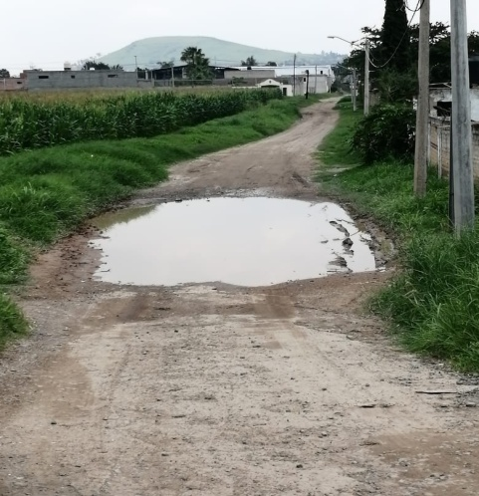
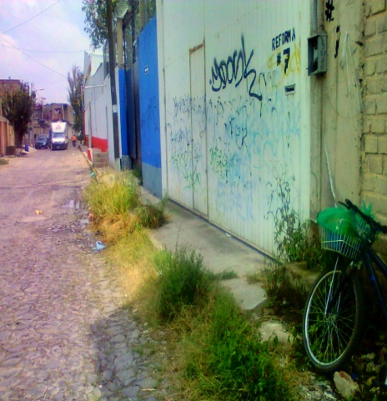
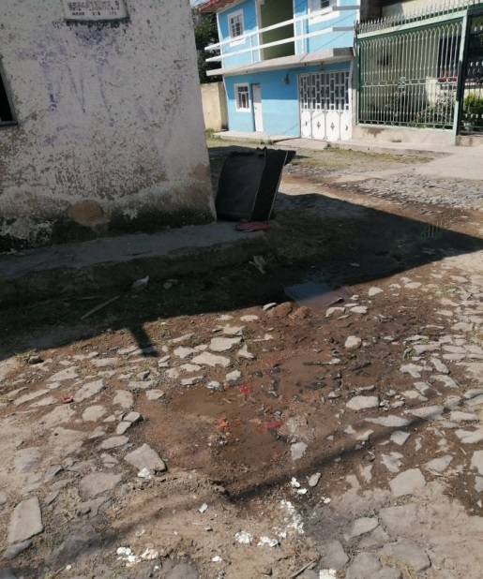
3.- Visita a colonias/Levantamiento de requerimiento de servicios Diciembre-2020
Día 02
-Detección de calle 12 de Diciembre, callejón la Gigantera, 20 de Noviembre y Bosques de Mazamitla deteriorada, solicitamos mediante oficio 12579 apoyo con emparejamiento al Departamento de Maquinaria Pesada.
Día 04
-Se detecto fuga de agua en calle Pino Suárez #45. Reporte #4203.
-Detección de fuga en calle Reforma #7. Reporte #4207. Servicio realizado

Slide 5
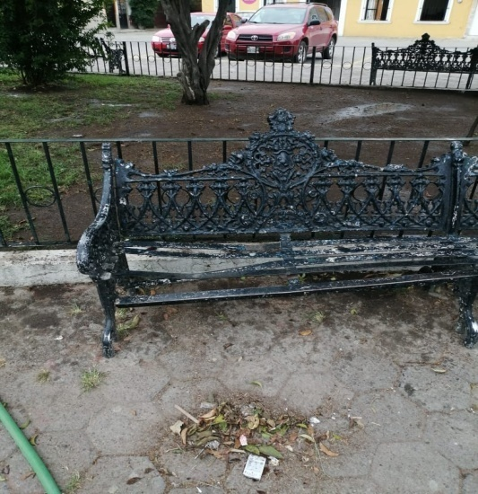
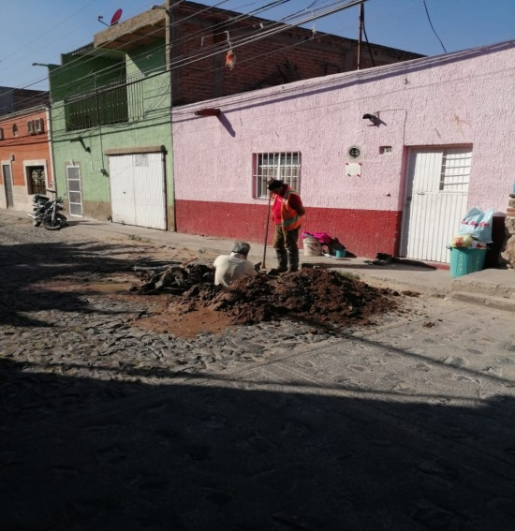
3.- Visita a colonias/Levantamiento de requerimiento de servicios Diciembre-2020
Día 07
-Se detectaron 2 bancas desoldadas en plaza Municipal ubicada en calle Pino Suárez de San Sebastianito. Reporte S14 realizado al departamento de Mantenimiento a Edificios.
-Durante recorrido por San Sebastianito se detectaron baches en calle Pedro Moreno a partir de Emiliano Zapata a Antiguo Camino a Tlajomulco. Realizamos reporte al Departamento de Pavimentos quienes con dieron el número de reporte 169.
-Detección de fuga de agua en calle Constitución #156, San Sebastianito. Reporte #4216

Slide 6
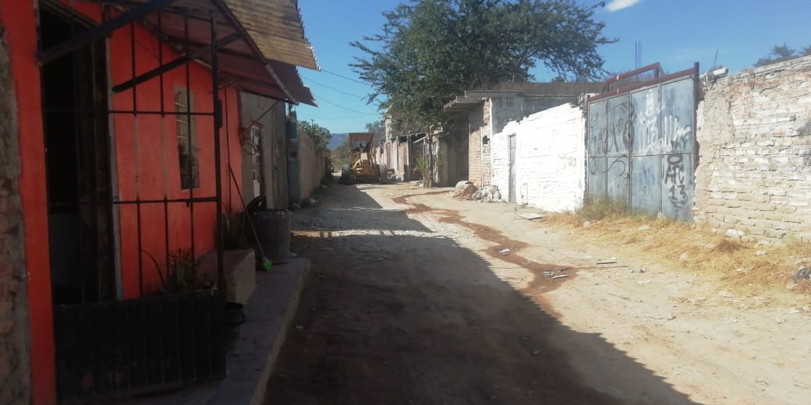
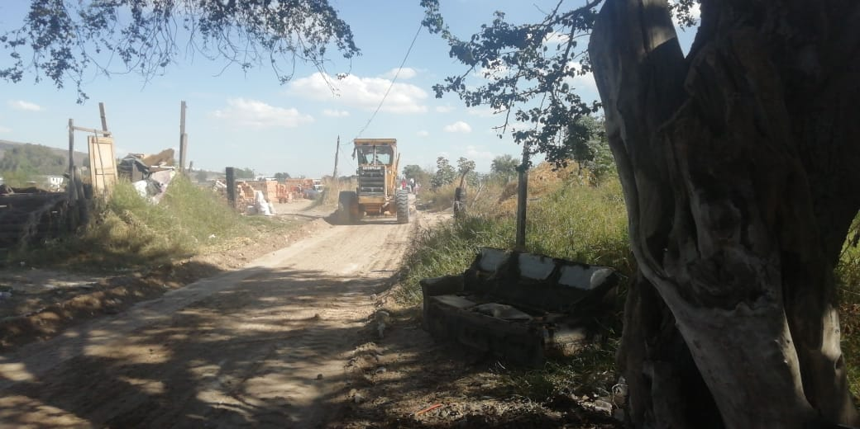
3.- Visita a colonias/Levantamiento de requerimiento de servicios Diciembre-2020
Día 08
-Se detecto fuga de agua en calle Nuez #123, Interior 21 coto Persimo, del Fraccionamiento los Olivos. Reporte #4221
Día 14
-Mediante oficio 12579 enviado a maquinaria pesada se solicito apoyo con emparejamiento de calle 12 de Diciembre, 20 de Noviembre, Callejón la Gigantera y Bosques de Mazamitla de la colonia Gigantera, servicio que ya se realizo.
Día 15
-Recibimos reporte de perra que trato de morder a ciudadana, solicitamos razzia por calle Blas Escobe y Andino y moya en la colonia la Gigantera mediante reporte 2169

Slide 7
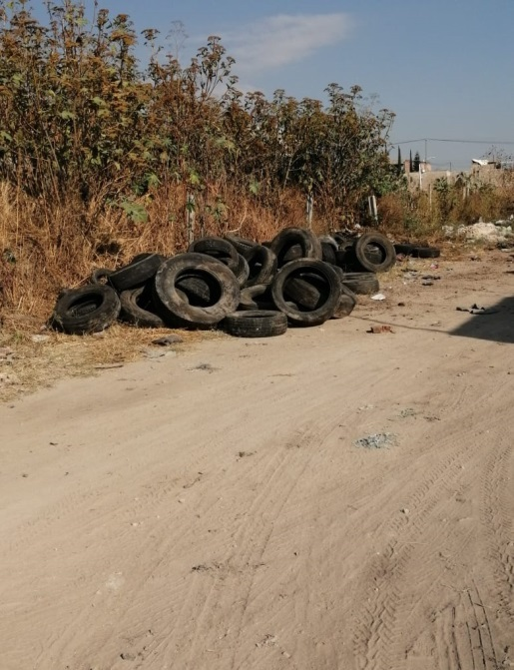
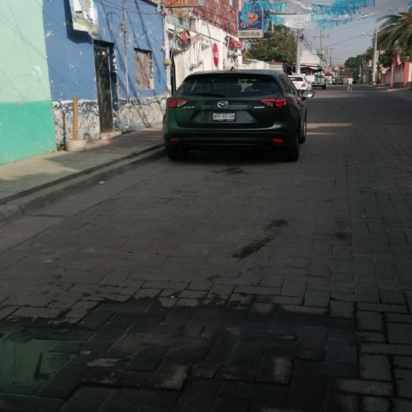
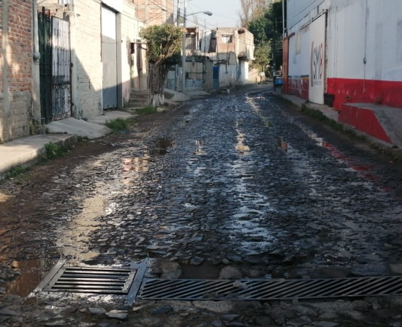
3.- Visita a colonias/Levantamiento de requerimiento de servicios Diciembre-2020
Día 09
-Se solicito al departamento de Aseo Publico recolección de llantas que se encuentran en calle 20 de Noviembre entre Ojo de Agua y 12 de Diciembre de la Gigantera. Oficio 12672/2020 y reporte #2931
-Detección de fuga de agua en calle Reforma #29, entre Andino y Moya y Privada Reforma, San Sebastianito. Reporte #4227
-Se detecto fuga de agua en calle Hidalgo #60, San Sebastianito. Reporte #4229

Slide 8
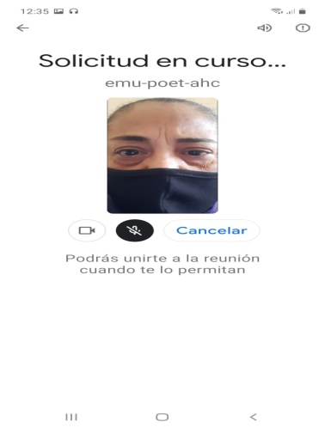
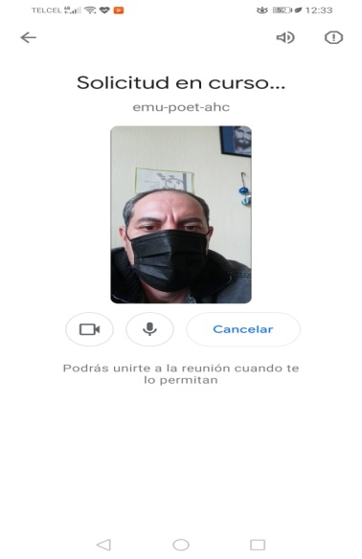
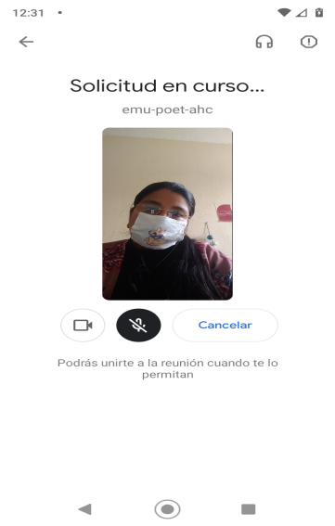
6.-Actividades Complementarias Diciembre 2020
Día 8
-Personal de la Delegación Municipal estuvimos conectados y en espera de inicio de capacitación del departamento de Capacitación. El cual se cancelo por fallas de sus sistemas.

